Slide 1
Муниципальное казенное общеобразовательное учреждение начальная общеобразовательная школа д. Грехово Советского района Кировской области
Эффективные формы организации воспитательной работы в условиях сельской школы
Новосёлова Олеся Олеговна,
заведующая МКОУ НОШ д. Грехово
2021 год

Slide 2
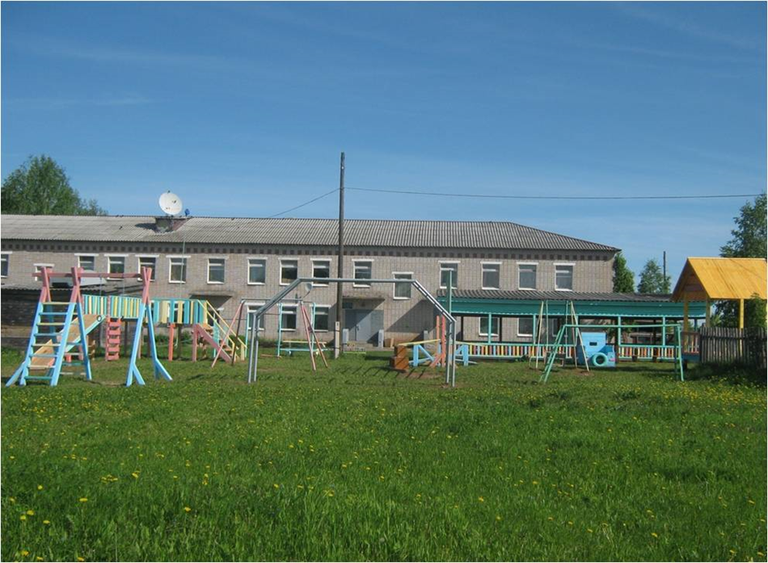
МКОУ начальная общеобразовательная школа д. Грехово Советского района

Slide 3
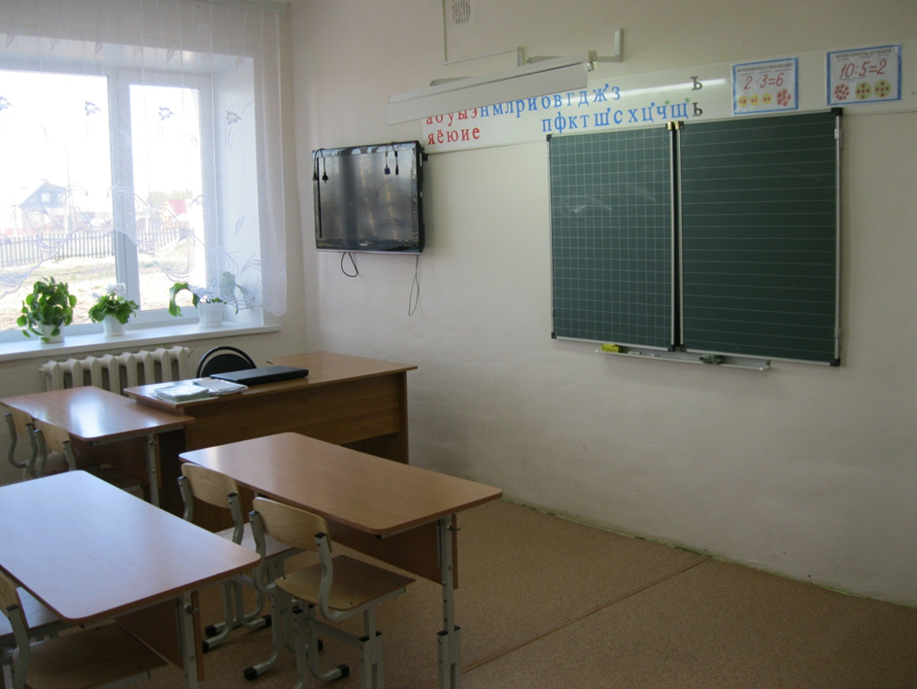
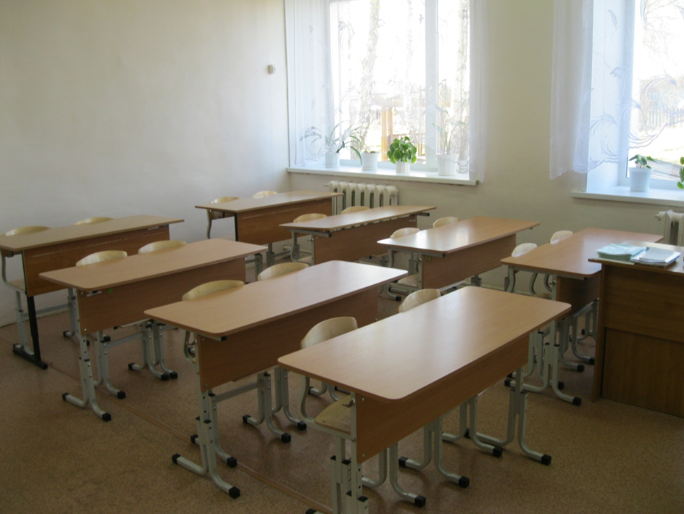
Учебные кабинеты МКОУ НОШ д. Грехово

Slide 4
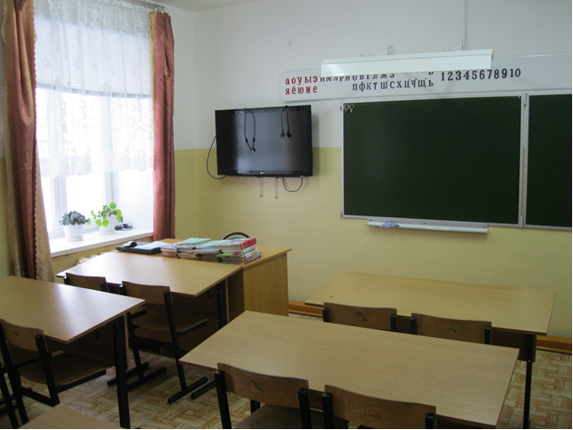
Учебные кабинеты МКОУ НОШ д. Грехово

Slide 5
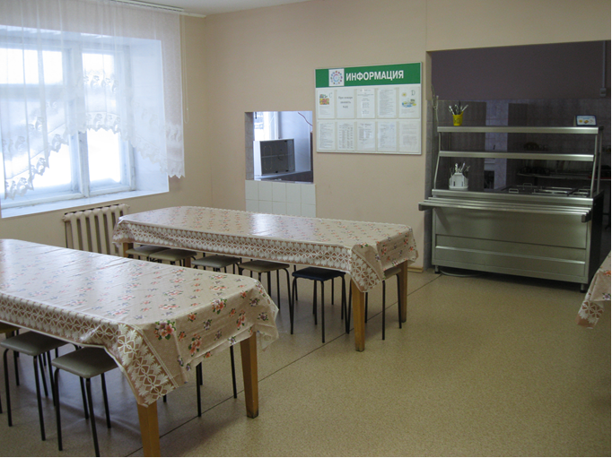
Столовая МКОУ НОШ д. Грехово

Slide 6
Обученность в МКОУ НОШ д. Грехово
2017-2018 – 94%;
2018-2019 – 100%;
2019-2020 – 100% .
Качество обученности:
2017 – 2018 - 71%;
2018 – 2019 - 57%;
2019 – 2020 - 75% .

Slide 7
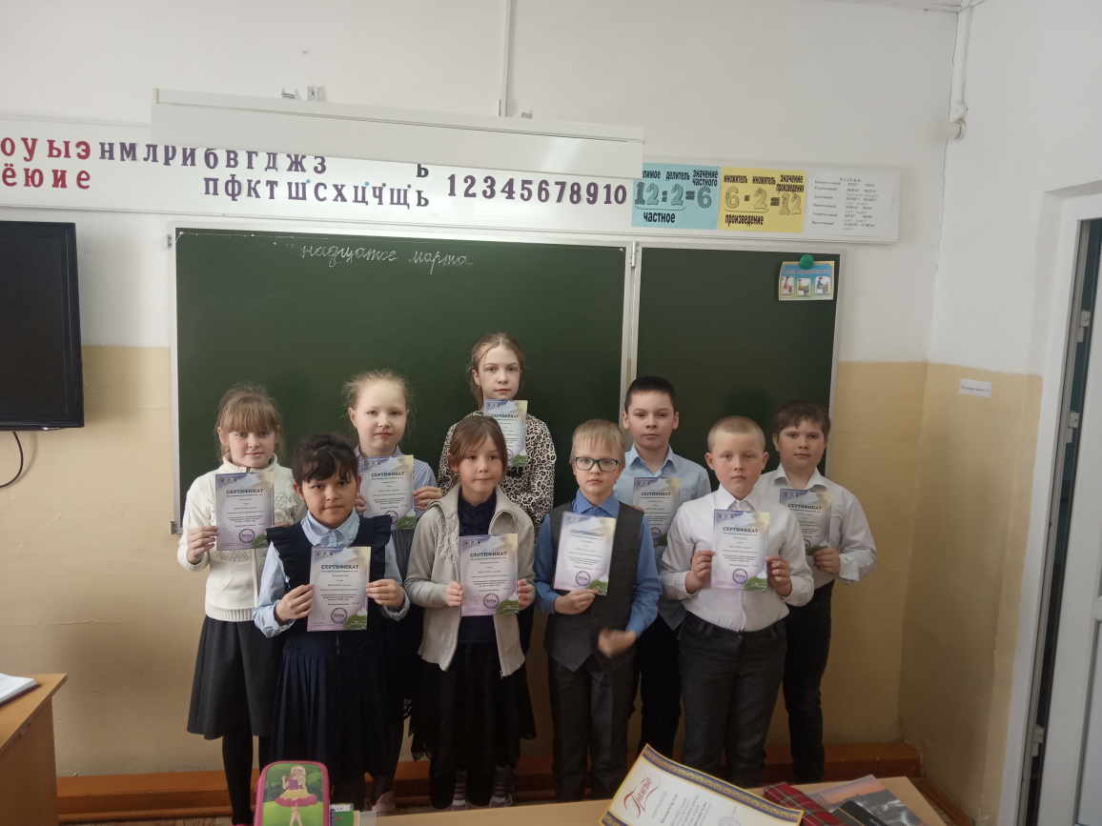
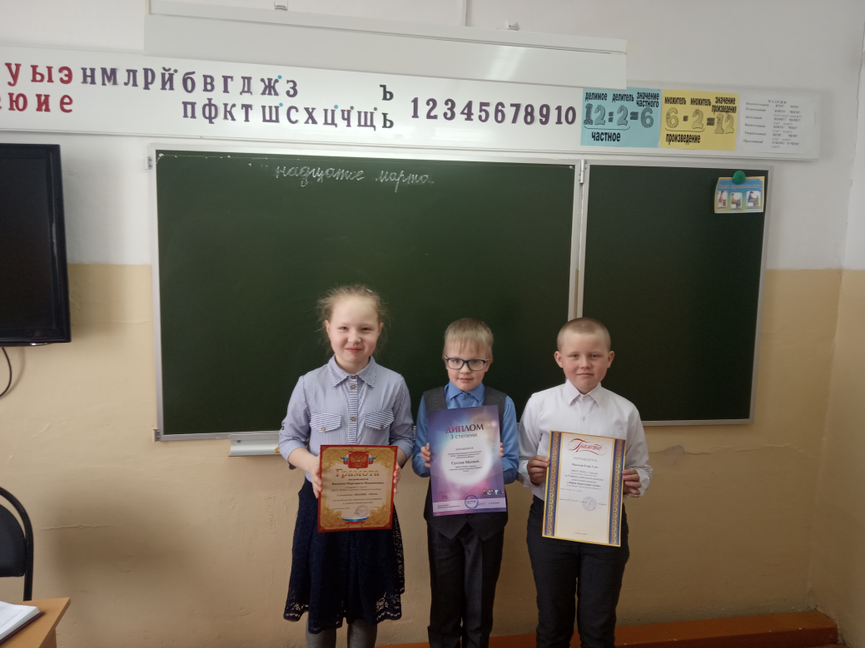
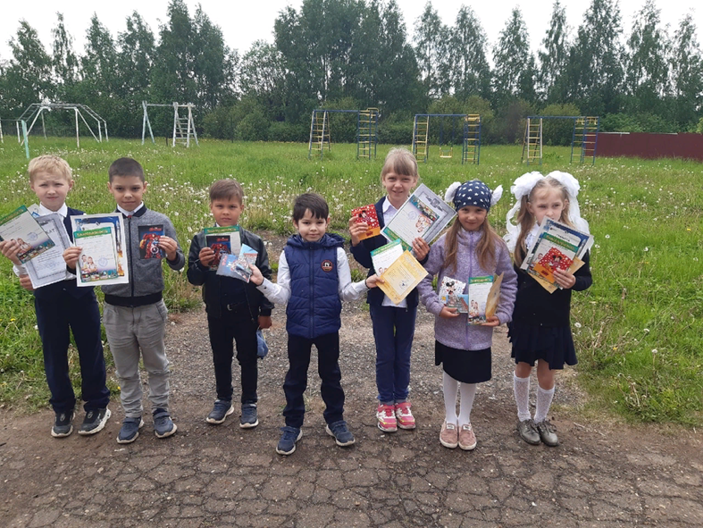
Участие в конкурсах

Slide 8
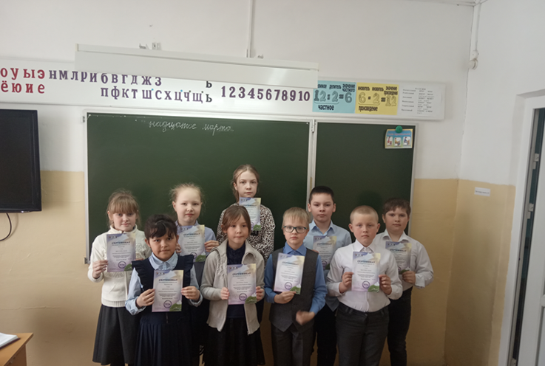
Участие в конкурсах

Slide 9
Цель воспитательной работы в МКОУ НОШ д. Грехово:
создание единого воспитательного пространства для становления устойчивой, физически и духовно здоровой, творческой личности со сформированными ключевыми компетентностями, готовой войти в информационное сообщество, способной к самоопределению в обществе

Slide 10
Задачи воспитательной работы в МКОУ НОШ д. Грехово:

Slide 11
Приоритетными направлениями в воспитательной работе
в МКОУ НОШ д. Грехово являются:
Воспитание гражданственности и патриотизма;
Воспитание ценностного отношения к прекрасному;
Воспитание нравственных чувств и эстетического сознания;
Воспитание ценностного отношения к природе и окружающей среде;
Воспитание ценностного отношения к здоровому образу жизни и безопасности жизнедеятельности;
Воспитание трудолюбия и творческого отношения к труду, учению, жизни;
Семейное воспитание.

Slide 12
Уважение к своей стране, к ее национальным традициям, истории и богатой культуре является основой любого воспитания. Невозможно вырастить достойного человека без уважительного, трепетного отношения к своим истокам.

Slide 13
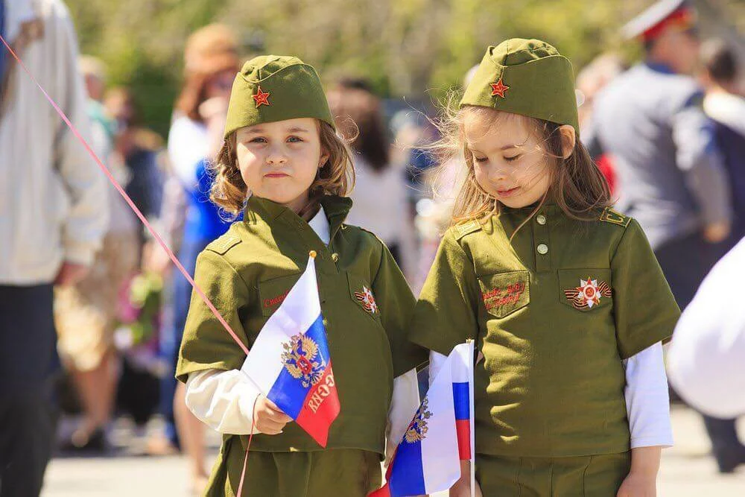

Патриотическое воспитание представляет собой целенаправленный процесс формирования социально-ценностного отношения к Родине, своему народу, его культуре, языку, традициям, природе.

Slide 14

Отношение к Родине младшего школьника начинает закладываться в семье. Оно проявляется в любви к маме, папе, дедушкам, бабушкам, братьям и сестрам. Именно родители первыми закладывают основы формирующейся личности, оставляют первый и самый глубокий след в душе ребенка.

Slide 15
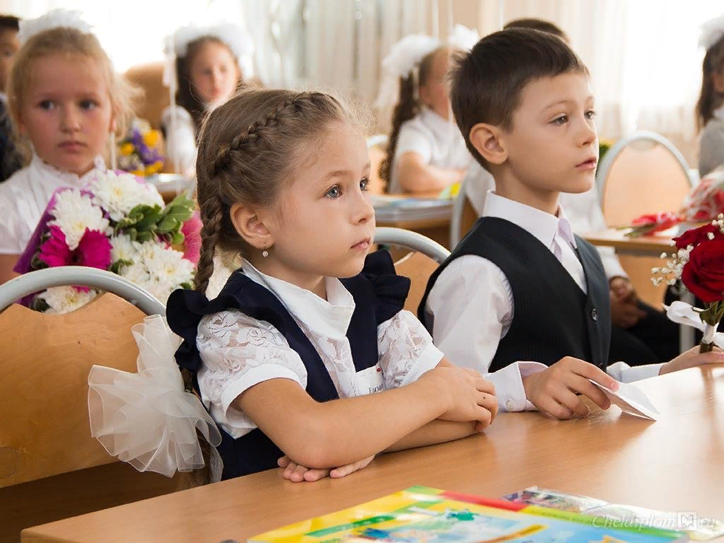
Придя в школу, ребенок становится участником классного и школьного сообщества. Здесь он делает первые шаги в познании мира, своей страны. Именно в школе он окунается в жизнь, построенную по определенным правилам.

Slide 16
Формы работы по гражданско-патриотическому воспитанию
Пункт №1
Пункт №2
Пункт №3
Классные часы
Работа на уроках
Экскурсии
Пункт №4
Пункт №5
Пункт №6
Беседы
Конкурсы рисунков и стихов
Проектная деятельность

Slide 17
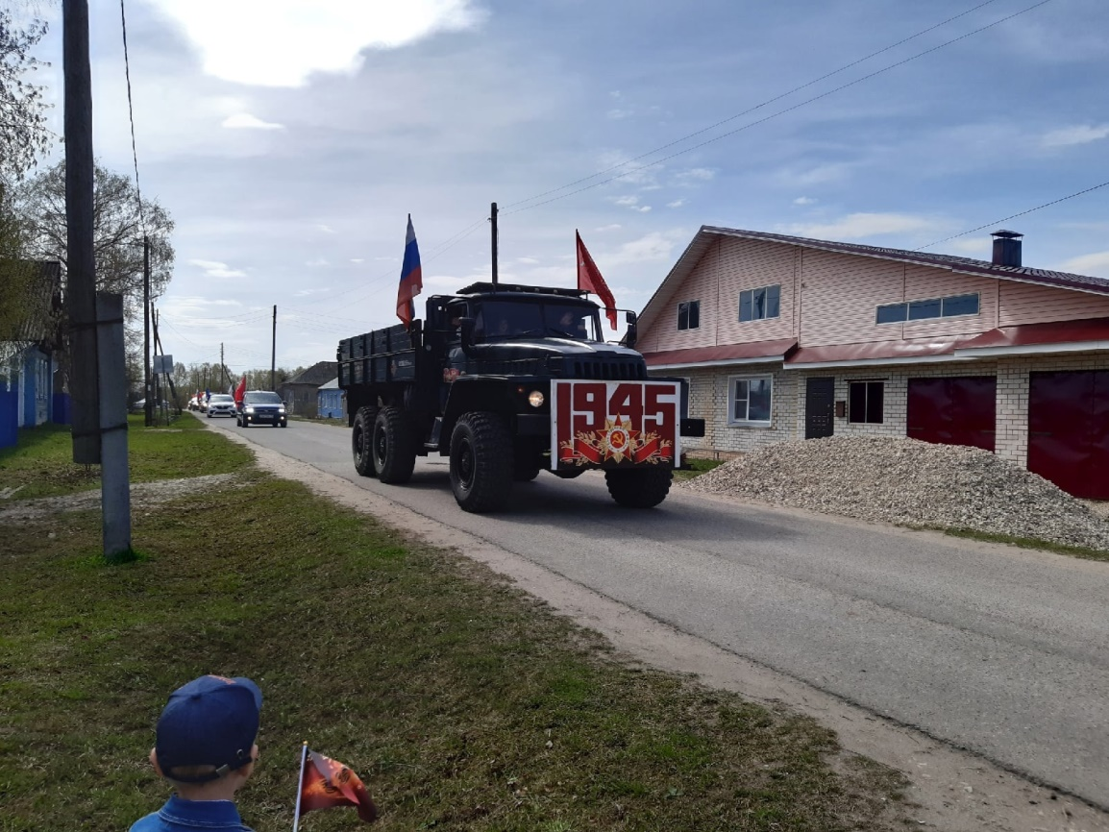
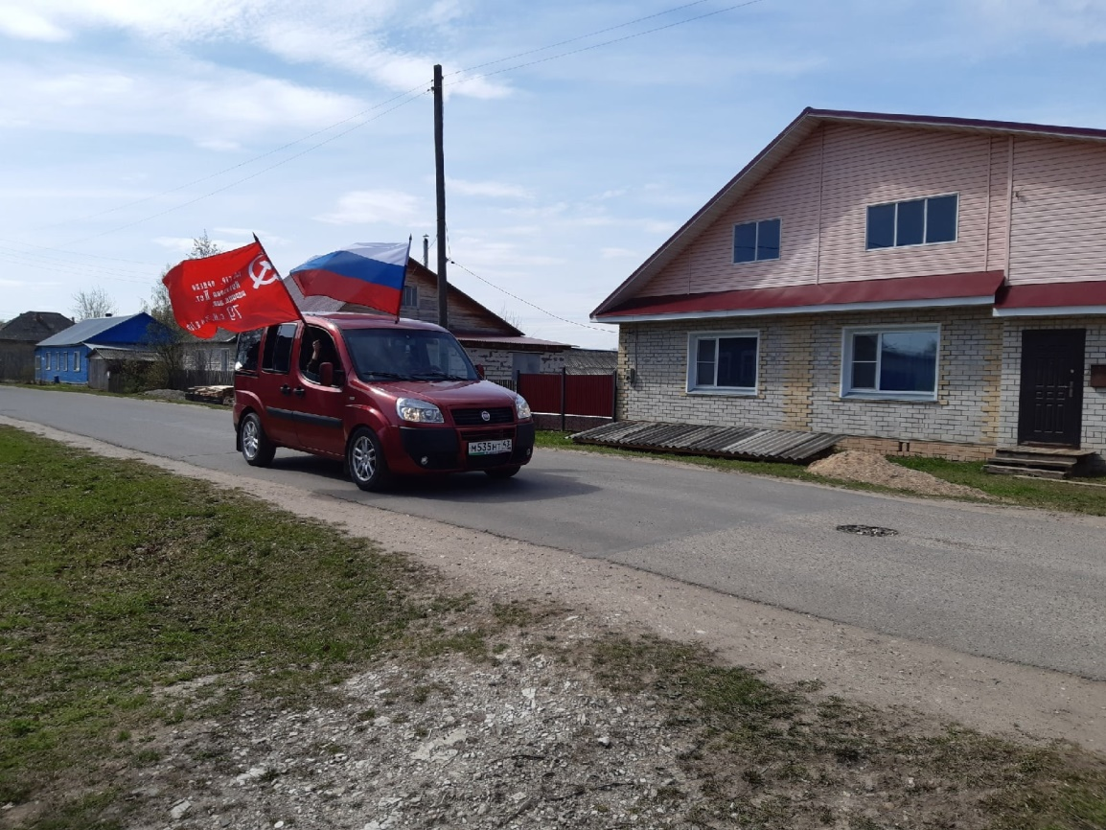
Участие в автопробеге, посвященном
Победе в Великой Отечественной войне

Slide 18
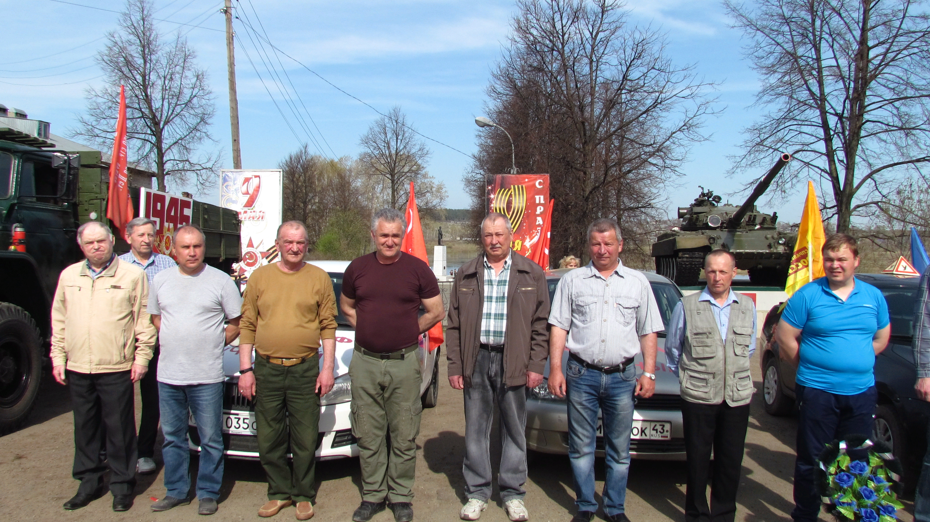
Участие в автопробеге, посвященном
Победе в Великой Отечественной войне

Slide 19

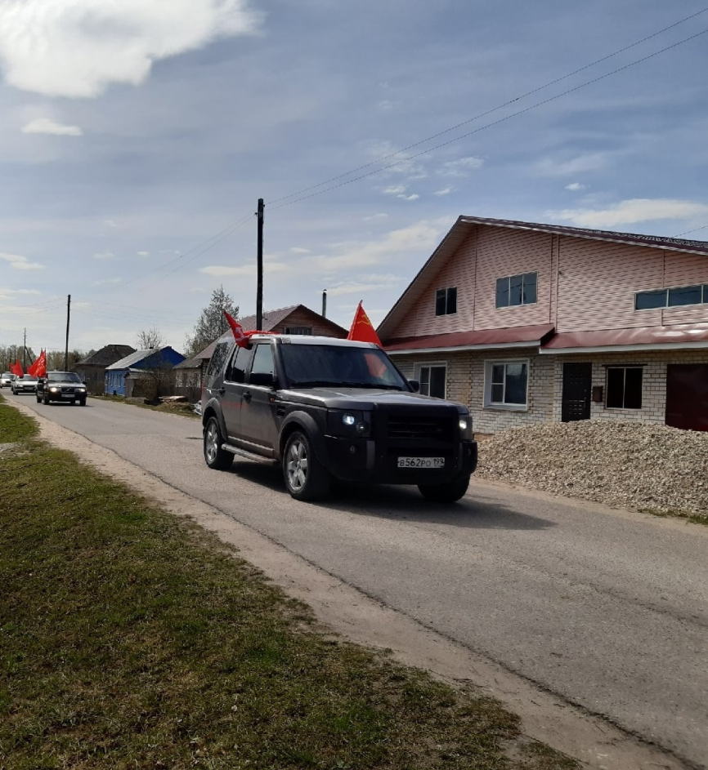
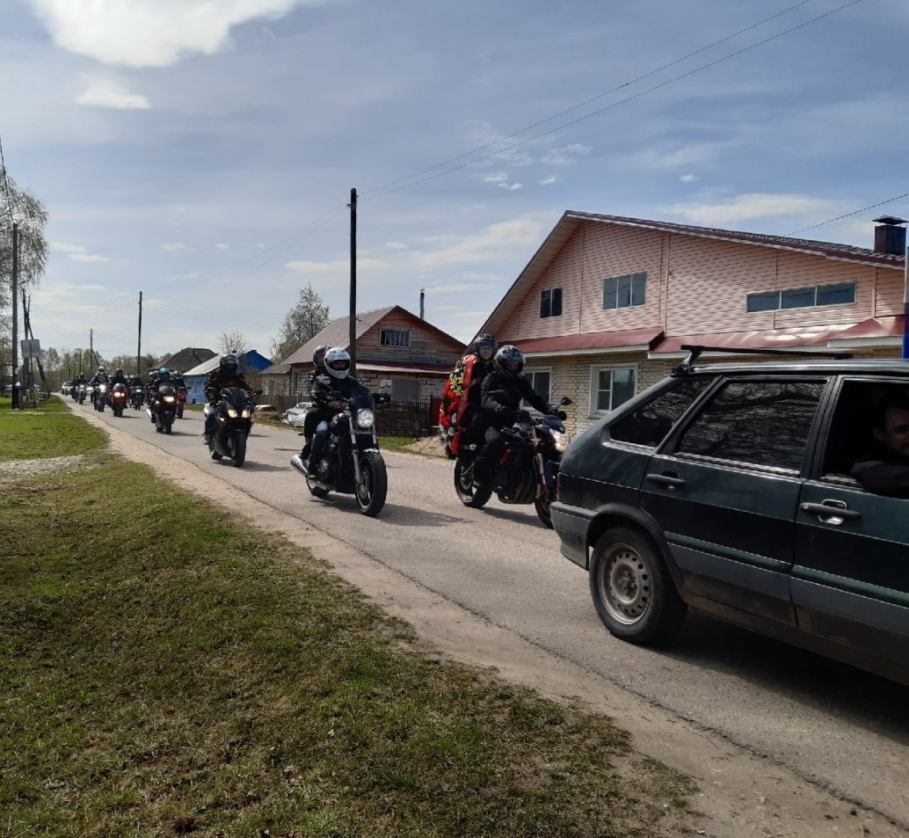

Slide 20
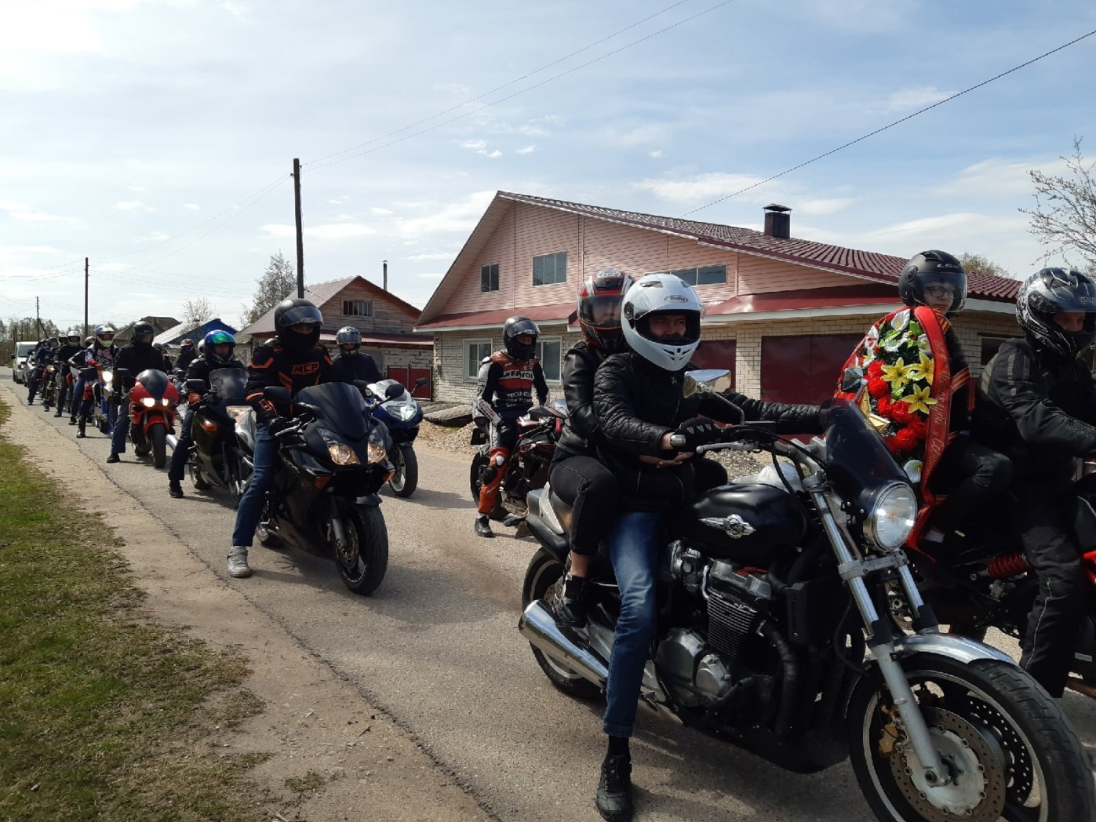
Участие в автопробеге, посвященном
Победе в Великой Отечественной войне

Slide 21
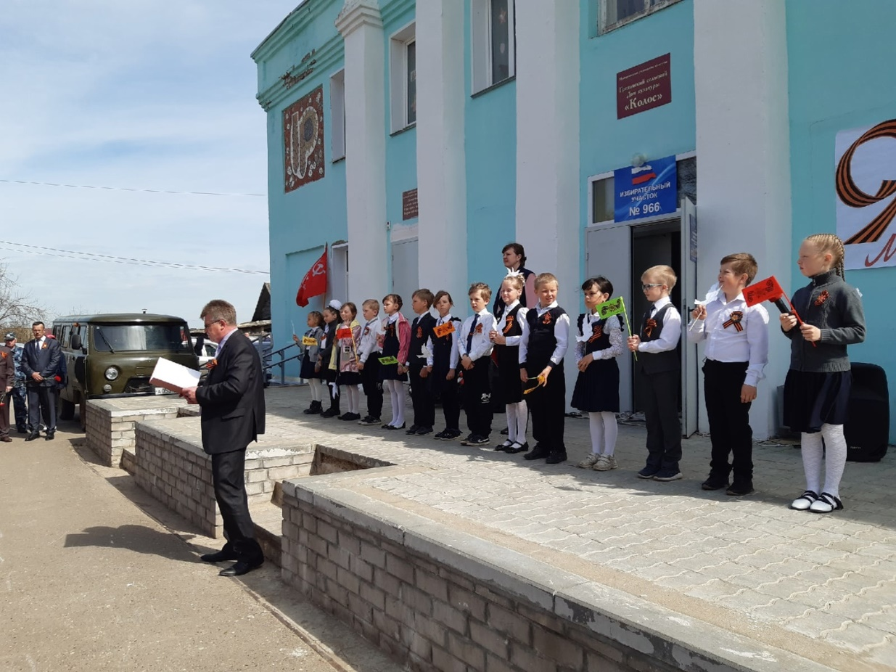
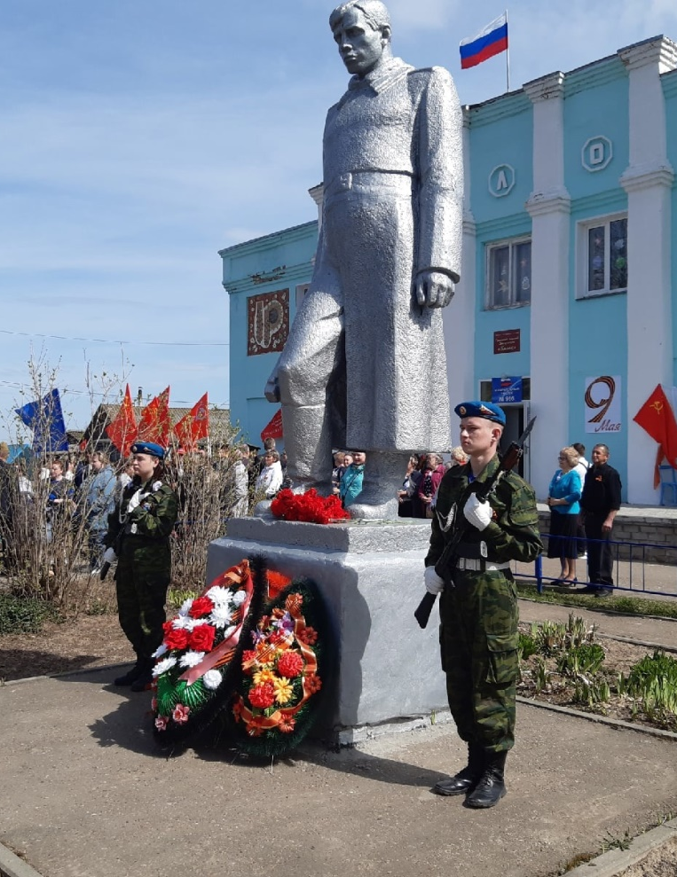
Участие в автопробеге, посвященном
Победе в Великой Отечественной войне

Slide 22
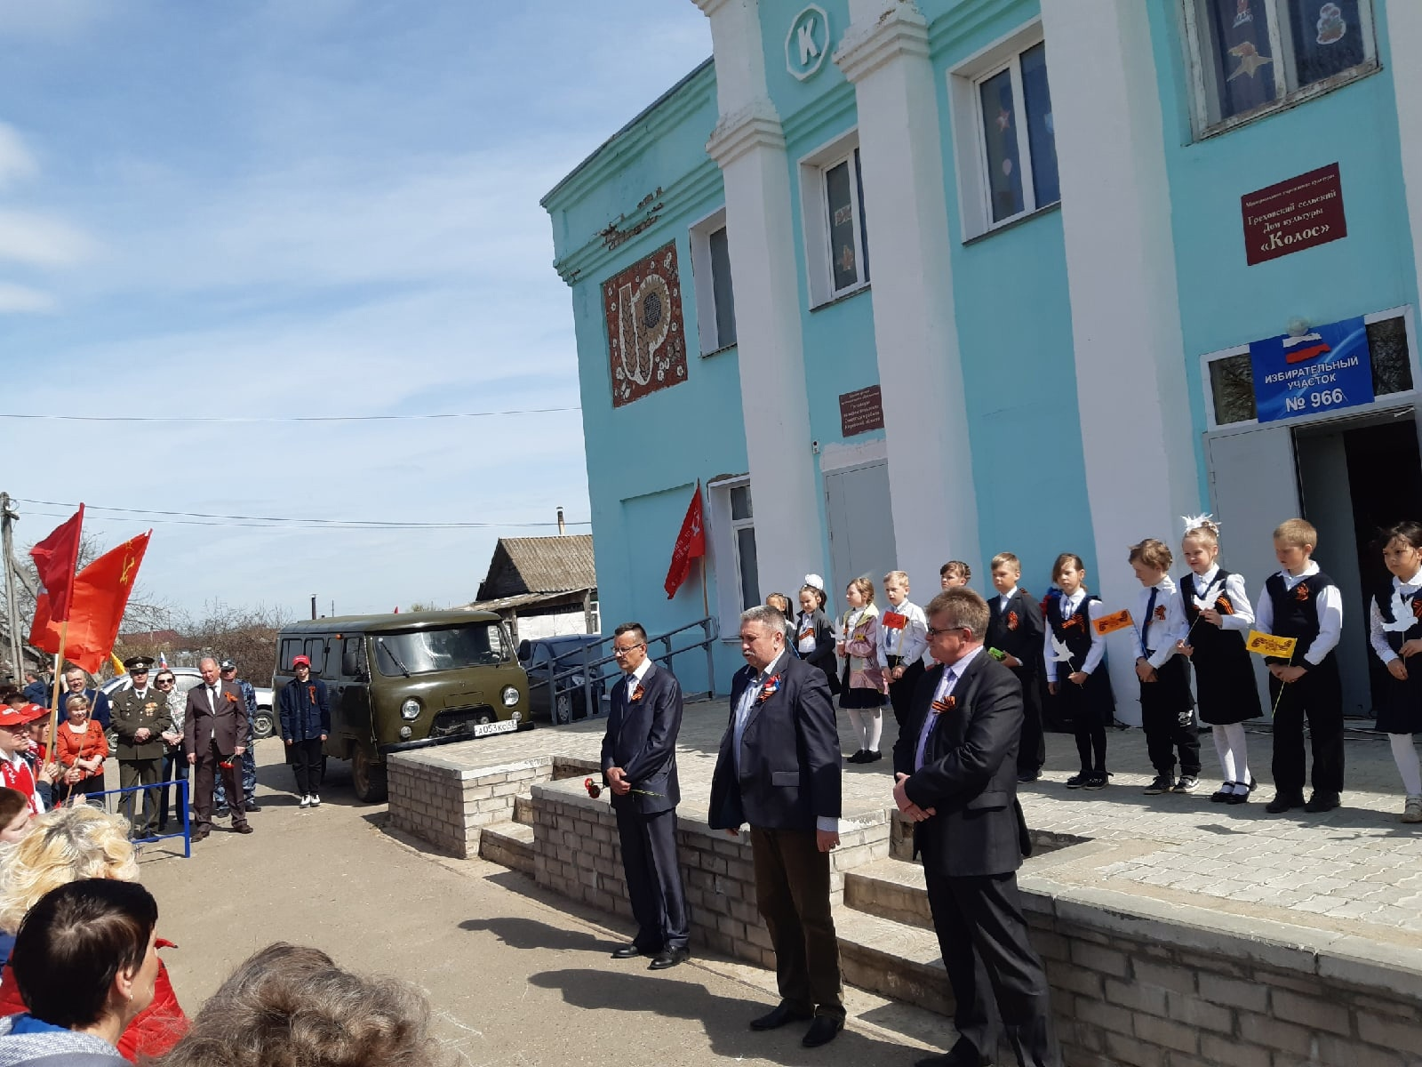
Участие в автопробеге, посвященном
Победе в Великой Отечественной войне

Slide 23
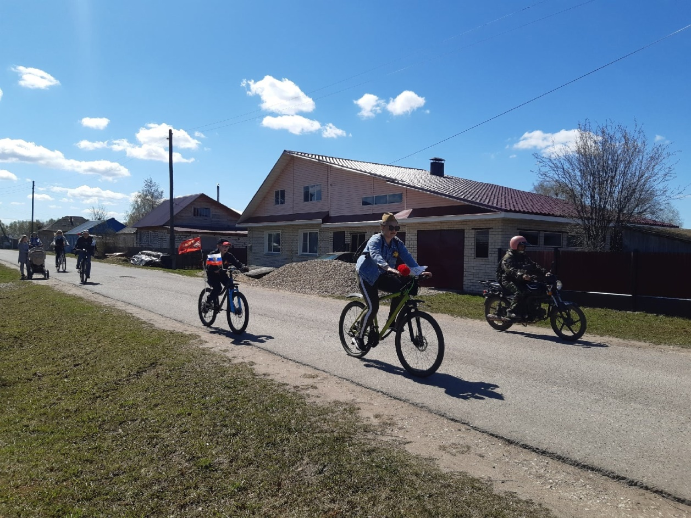
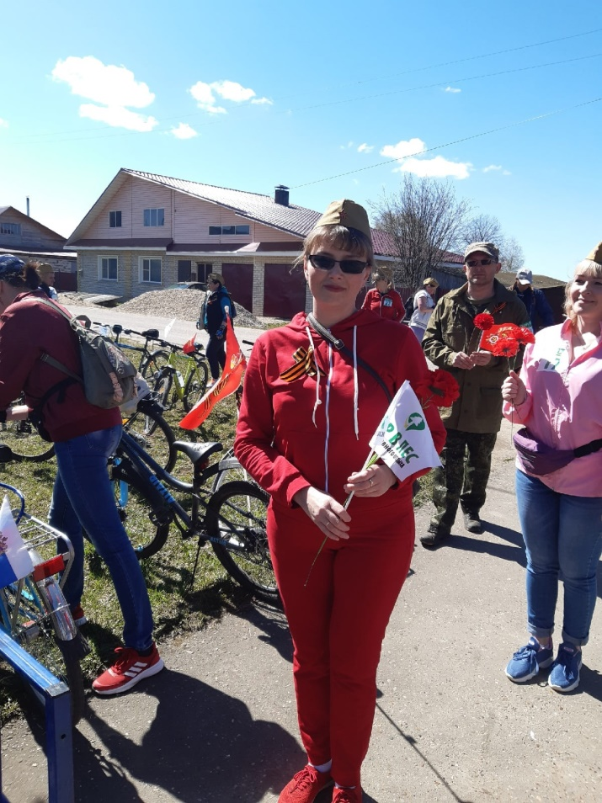
Участие в велопробеге, посвященном 76 годовщине
Победы в Великой Отечественной войне

Slide 24
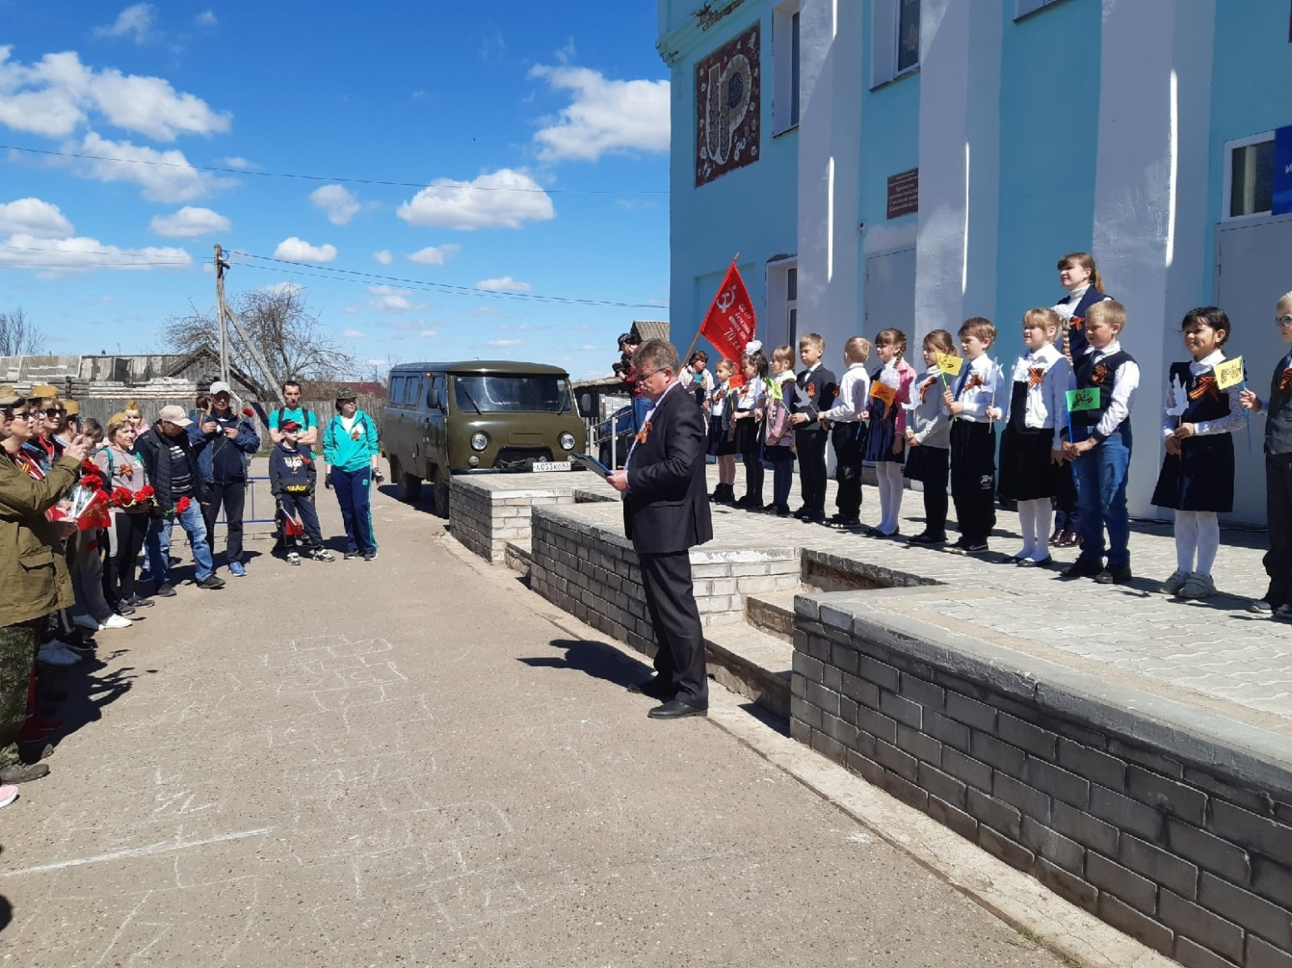
Участие в велопробеге, посвященном 76 годовщине
Победы в Великой Отечественной войне

Slide 25
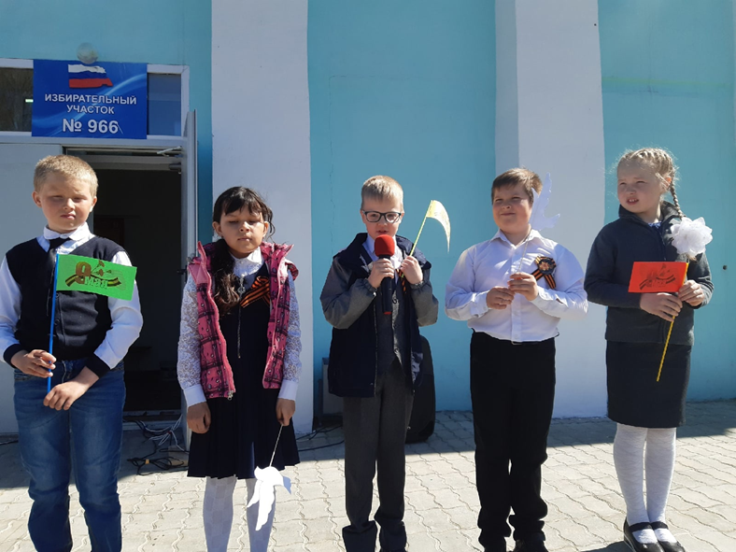
Участие в велопробеге, посвященном 76 годовщине
Победы в Великой Отечественной войне

Slide 26
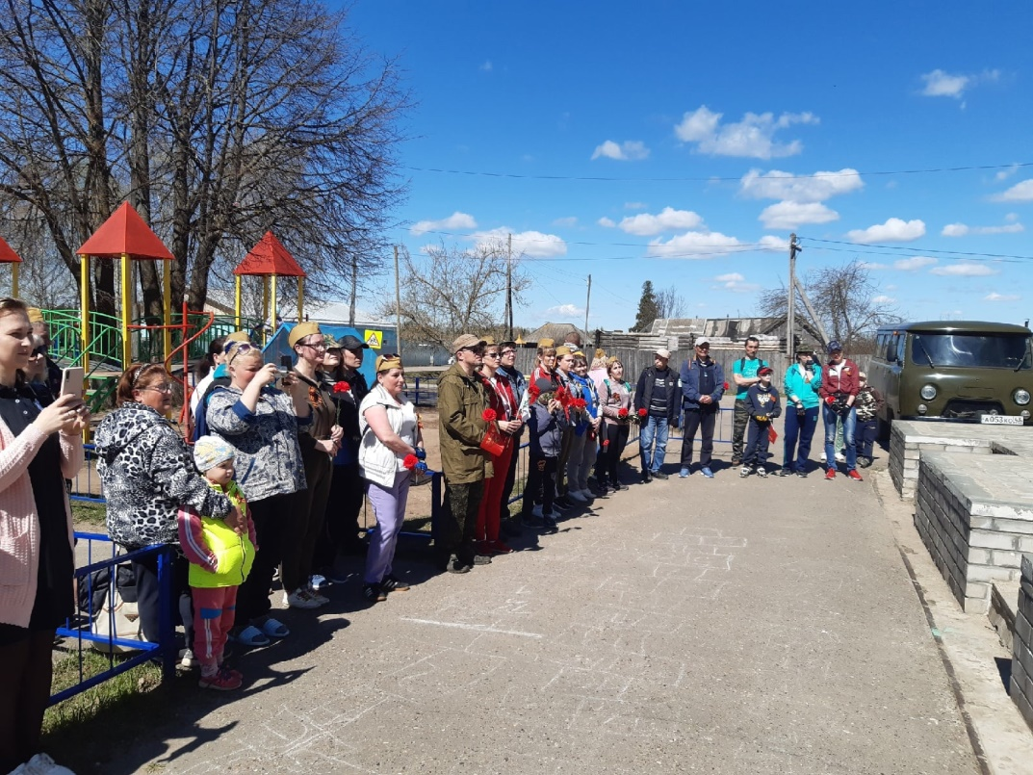
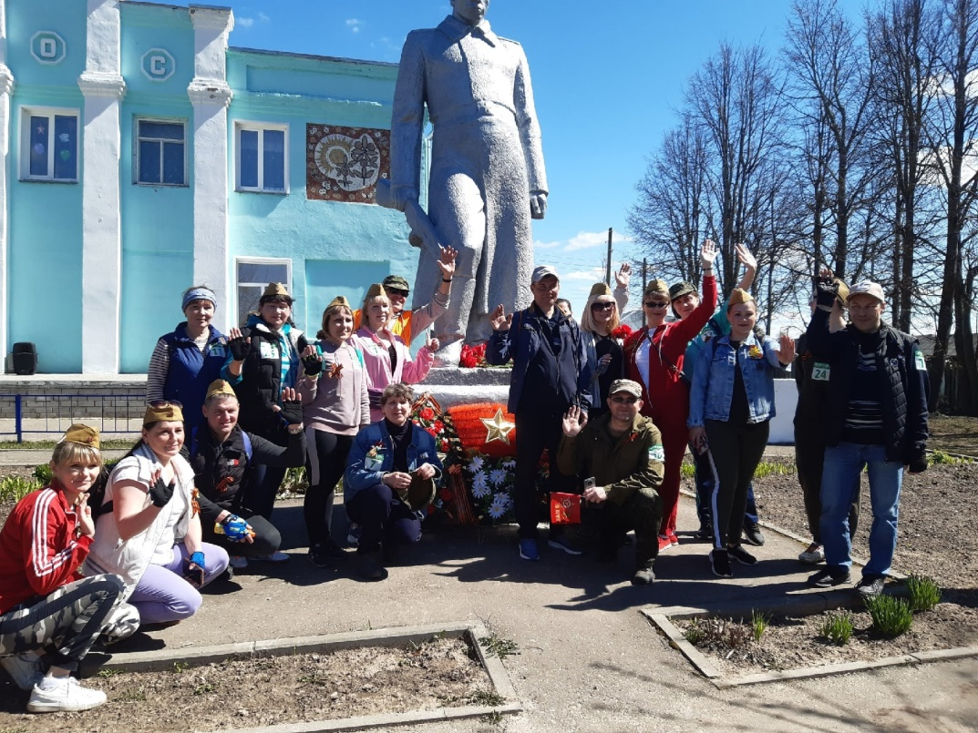
Участие в велопробеге, посвященном 76 годовщине
Победы в Великой Отечественной войне

Slide 27
Патриотическое воспитание, воспитание гражданина своей страны – одна из трудных, но приоритетных задач современной школы. Необходимо уже в начальной школе создавать условия для того, чтобы учащиеся росли идейно зрелыми, нравственно стойкими и духовно богатыми людьми.

Slide 28
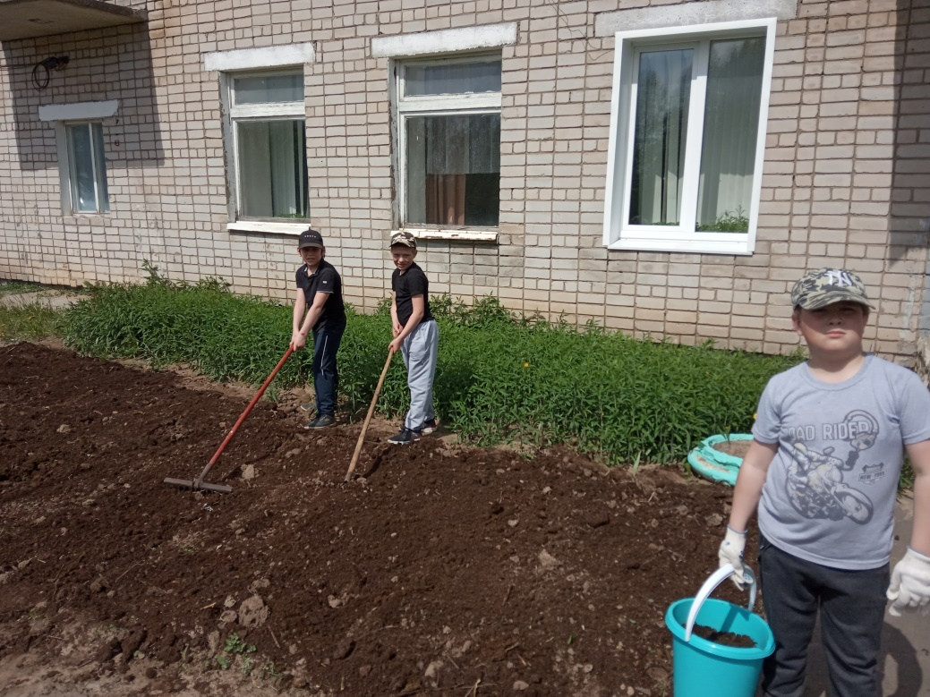
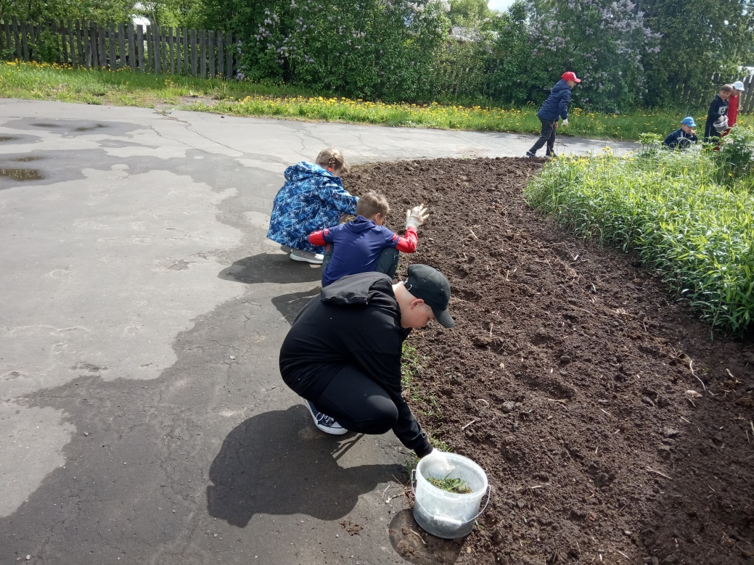
Экологические субботники

Slide 29
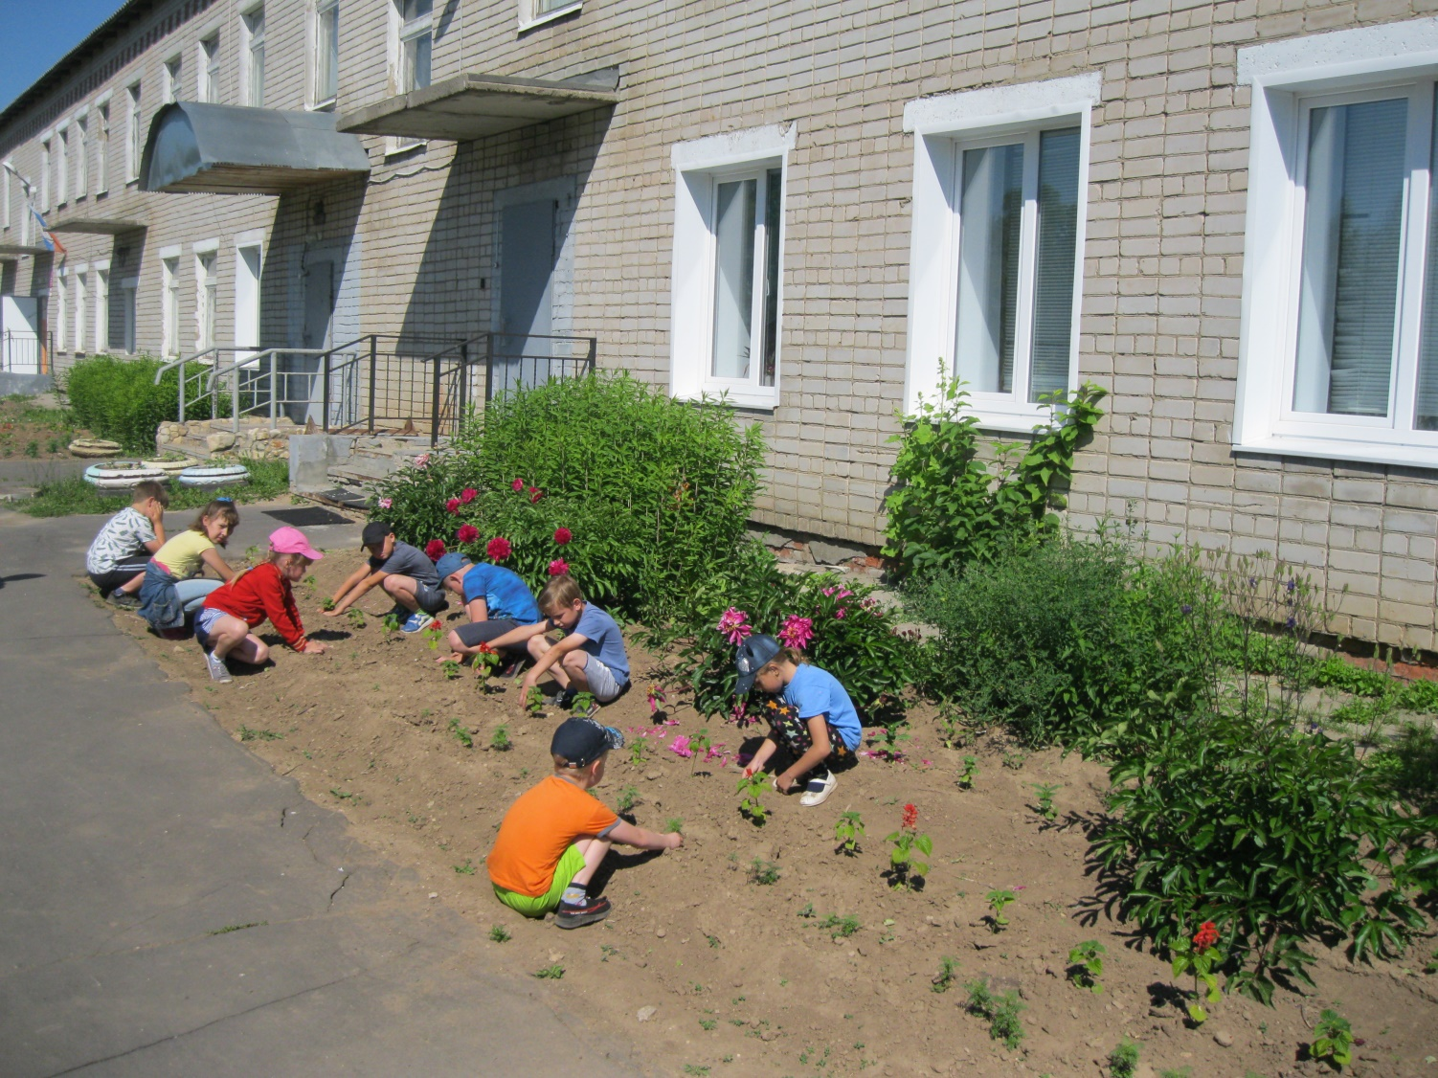
Экологические субботники

Slide 30
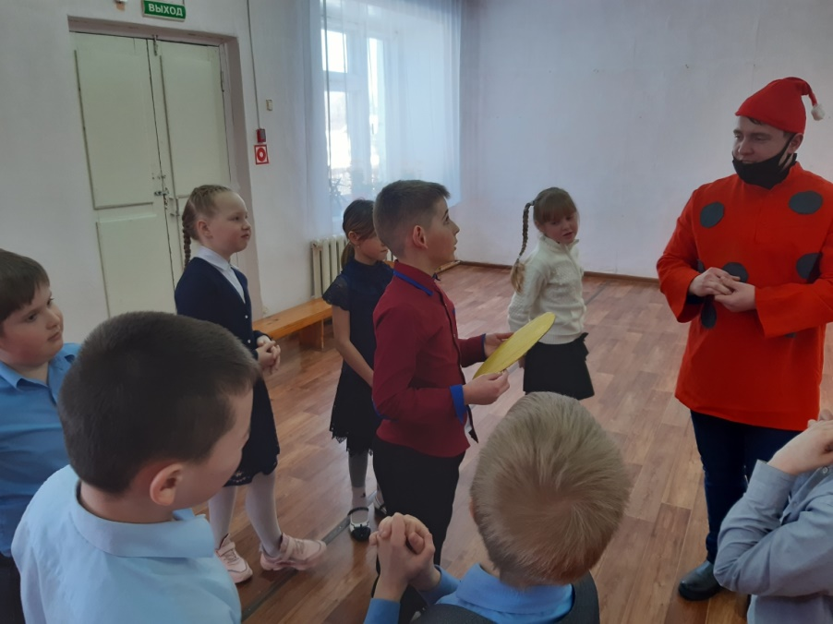
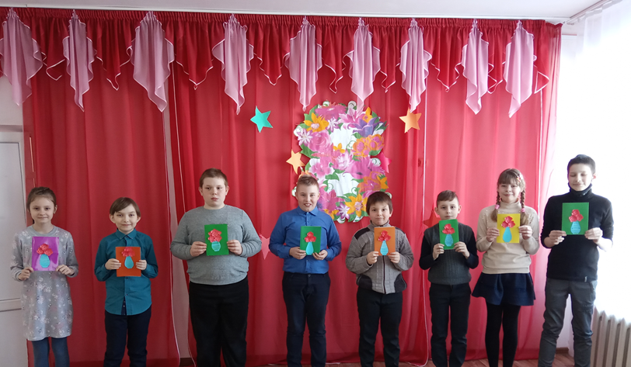
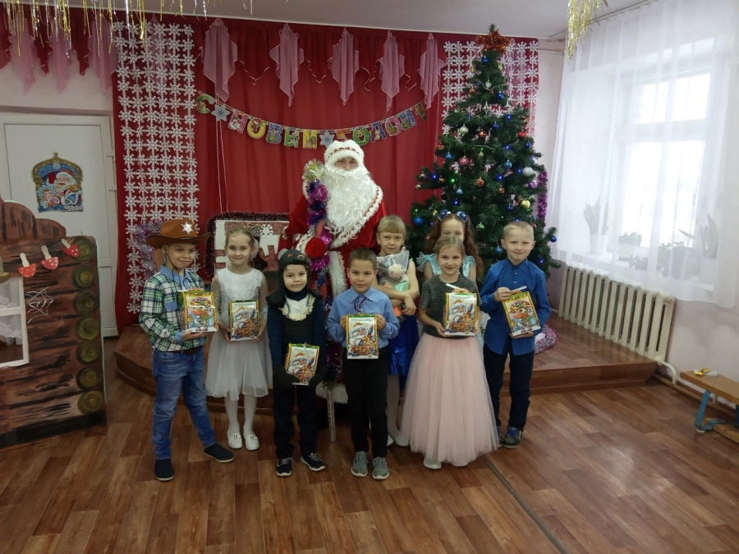
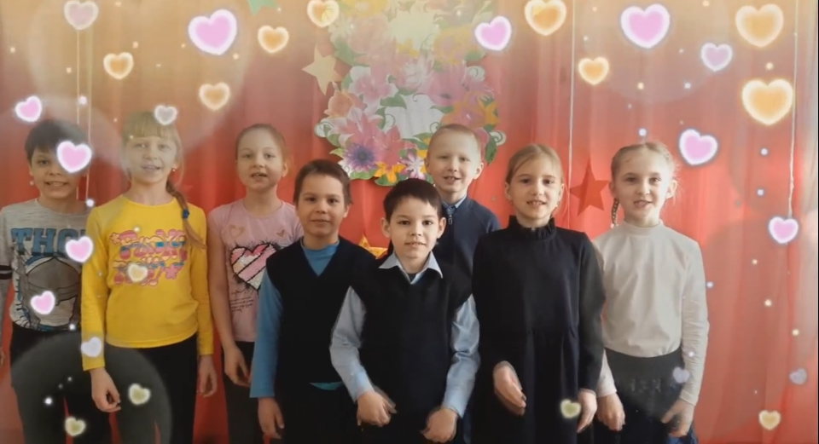
Мероприятия в МКОУ НОШ д. Грехово

Slide 31
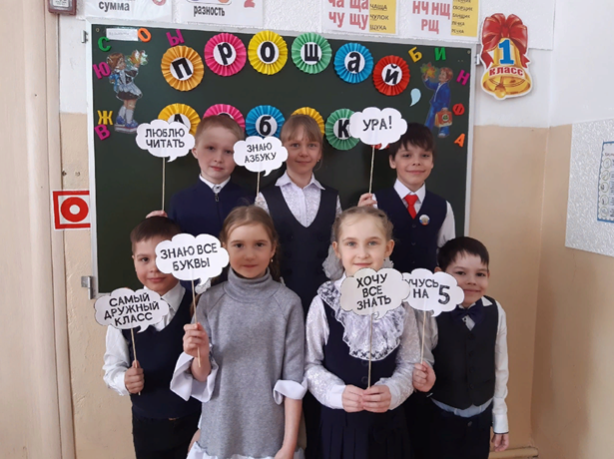
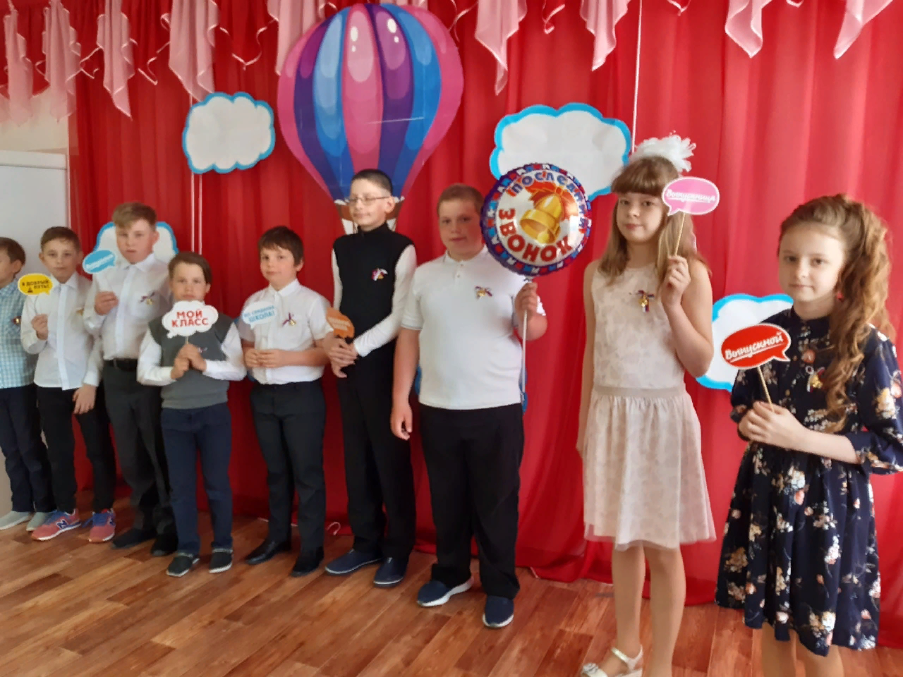
Мероприятия в МКОУ НОШ д. Грехово

Slide 32
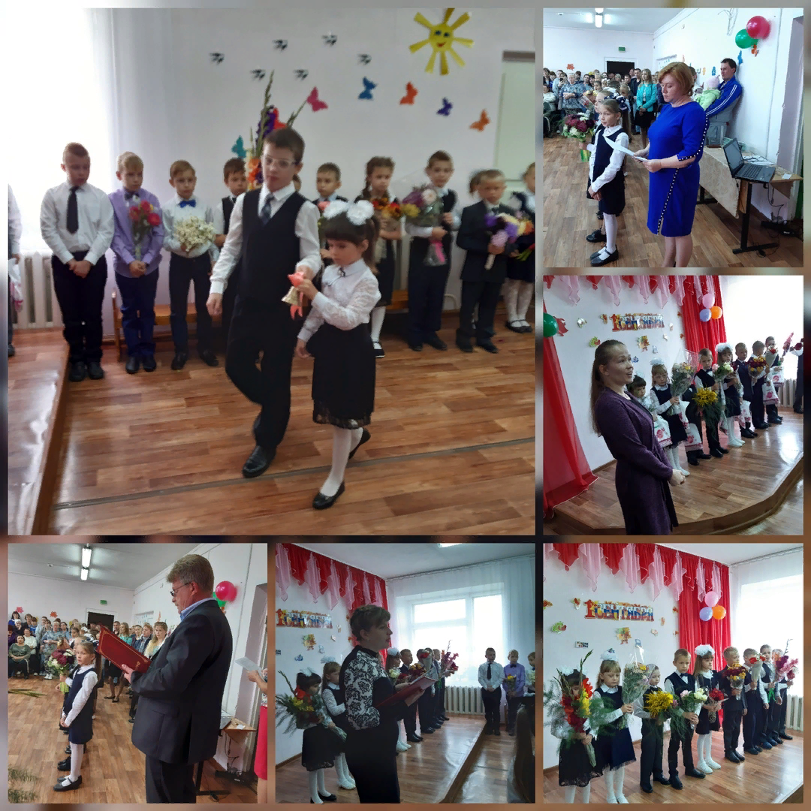
Мероприятия в МКОУ НОШ д. Грехово

Slide 33
Спасибо за внимание!

